Slide 1
การปฐมพยาบาล First Aid
อ. วีรนุช ไตรรัตโนภาส
V’RANUCH TRAIRATNOPAS VEERANUCH4483

Slide 2
ความหมาย…หมายถึง …
การปฐมพยาบาล หมายถึง การช่วยเหลือผู้ป่วยหรือผู้บาดเจ็บเป็นการฉุกเฉิน ก่อนที่จะได้รับการ รักษาทางการแพทย์ การปฐมพยาบาลจึงเป็นนการช่วยเหลือชั่วคราวระหว่างรอคอยการรักษาจากแพทย์ ในราย ที่บาดเจ็บรุนแรง การปฐมพยาบาลอาจเป็นสิ่งที่ช่วยให้ผู้ป่วยเจ็บรอดชีวิตได้

Slide 3
หลักการ สำคัญ
ปลอดภัย
เขาและเรา
สติ, ปัญญา, ทักษะ

Slide 4
หลักการเข้าช่วย ตรวจดู สิ่งแวดล้อม และ เครื่องป้องกัน
ตรวจดูโดยรอบ สวมถุงมือ หน้ากาก
เสี่ยงอันตรายได้ ไฟดูด จมน้ำ รถชน ติดเชื้อ โดนหลอก ฯลฯ
สวล. อุปกรป้อง หลังจากที่สัมผัสผู้ป่วย ห้ามกิน ดื่ม หรือแตะจมูก ปาก ตา จนกว่าจะล้างมือ

Slide 5
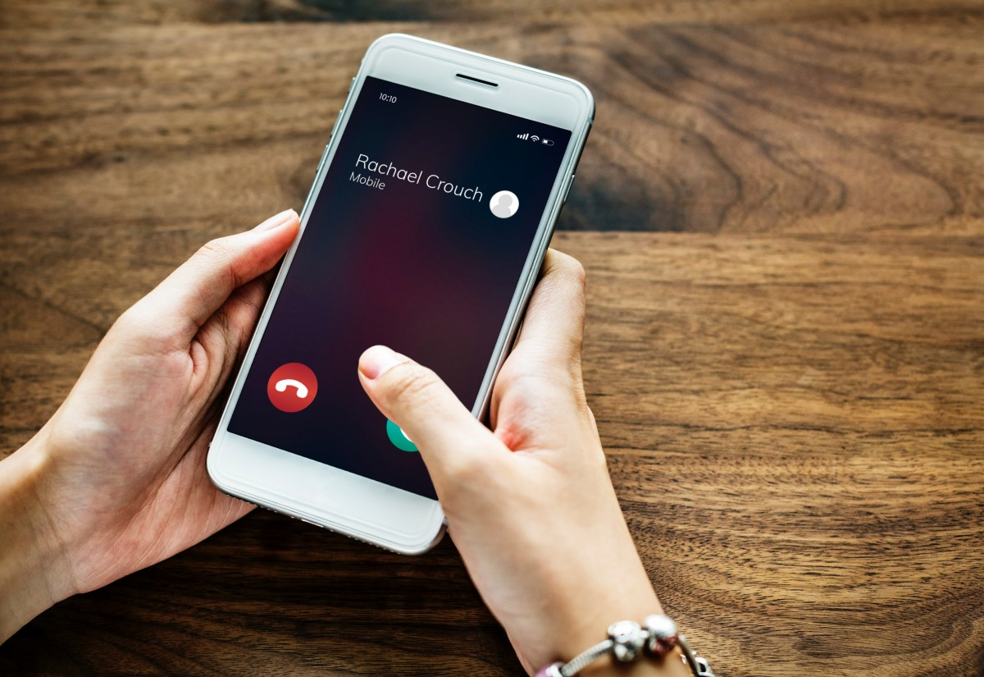
หมายเลขโทรศัพท์ฉุกเฉิน
ศูนย์การแพทย์ฉุกเฉิน โทร. 1669
เหตุด่วนเหตุร้าย โทร. 191
เพลิงไหม้ โทร. 199
โควิด โทร. 1330/1422

Slide 6
วัตถุประสงค์
Save Life
Save Severe / Complication
Save Anxiety
เมตตา กรุณา

Slide 7
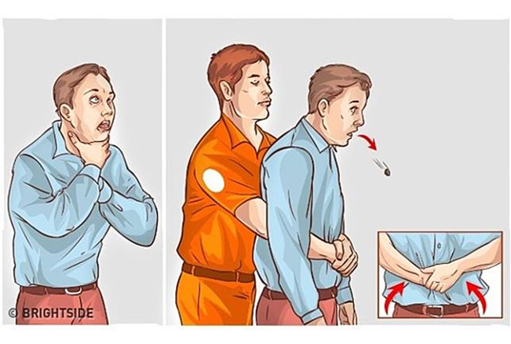
สำลัก ติดคอ อาจตายได้ภายใน 3-5 นาที ช่วยอย่างไร
ให้เข้าทางด้านหลังของผู้ป่วย โอบผู้ป่วยจากทางด้านหลัง
เอามือประสานกัน กดไปที่หน้าท้องดันขึ้น ยกผู้ป่วยเล็กน้อยแล้วเขย่าตัวเพื่อให้ผู้ป่วยสำลักอาหารออกมา

Slide 9
ถ้าเป็นเด็กเล็กให้ใช้วิธีตบระหว่างสะบักทั้ง 2 ข้าง สลับกับกดหน้าอก และคอยตรวจเช็คช่องปาก ถ้ามองเห็นสิ่งแปลกปลอมให้ใช้นิ้วเกี่ยวออกมา

Slide 10
หากผู้ป่วยมีอาการหายใจไม่ได้ พูดไม่ออก ให้จับผู้ป่วยนอนหงายบนพื้น เปิดทางเดินหายใจ ยกปลายคางขึ้น และ อีกมือหนึ่งกดหน้าผากลง เป่าปากเพื่อช่วยในการหายใจ ถ้าลองเป่าปากแล้วหน้าอกไม่ยกขึ้น ให้ใช้มือกดที่ท้องดันขึ้น ในท่านอนหงาย 6-10 ครั้ง

Slide 11
สรุป

Slide 12
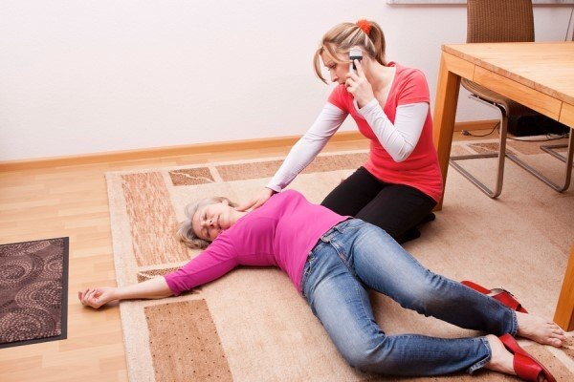
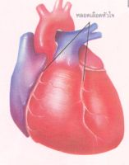
เจอคนหมดสติทำอย่างไร CPR : CARDIO PULMONARY RESUSCITATION

Slide 13
Basic Life Support การช่วยฟื้นคืนชีพขั้นพื้นฐาน

Slide 14
ตำแหน่งการวางมือ (Hand position) ครึ่งล่างกระดูกกึ่งกลางหน้าอก / ระหว่างหัวนมสองข้าง

Slide 15
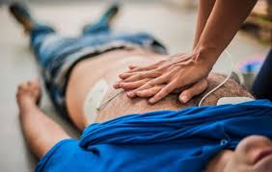
ความลึก 2-2.4 นิ้ว (5-6 ซม.)

Slide 16
อัตราความเร็ว 100-120 ครั้ง/นาที

Slide 17
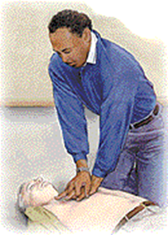
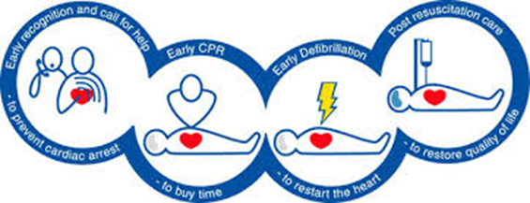
หลักการปั๊มหัวใจ
ปั๊มให้เร็วที่สุด ขัดจังหวะน้อยที่สุด ปั๊มต่อเนื่อง
วางตำแหน่งมือ ให้ถูกต้อง
ท่าทาง ถูกต้อง แขน ข้อศอก เหยียดตรง ตัวตั้งฉาก
อัตราเร็ว ความลึก จังหวะ
ปล่อยให้หน้าอกคืนตัวจนสุด

Slide 18
การเปิดทางเดินหายใจ

Slide 19
วิธีการช่วยหายใจ
เป่าปากเข้าและออกแต่ละครั้งมากกว่า 1 วินาที

Slide 20
อุปกรณ์ช่วยป้องกัน การเป่าปาก

Slide 21
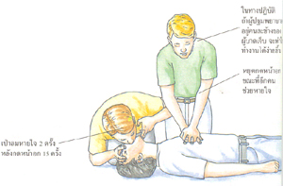
อัตราส่วน ปั๊ม:เป่า 30 : 2 การนับ 1และ 2 และ 3และ….. 11,12,13……30

Slide 22
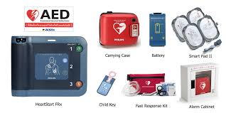
เครื่องกระตุกหัวใจอัตโนมัติ (AUTOMATE External defibrillator)

Slide 23
ตำแหน่งการวางแผ่นโลหะ (Electrode pads) ในเครื่อง AED

Slide 24
การคลำชีพจร

Slide 26
การปฐมพยาบาลผู้ป่วย กระดูกหัก (fRACTURE) ….. ทำอย่างไร........????!!!!

Slide 27
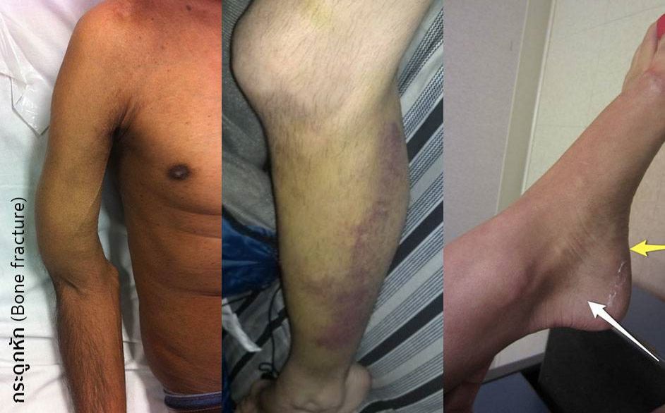
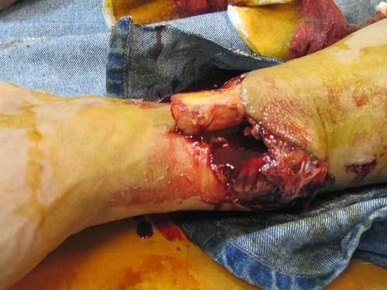
กระดูกหัก แบ่งออกเป็น 2 ชนิด คือ…
กระดูกหักแบบ ปิด
กระดูกหักแบบ เปิด

Slide 28
ช่วยกระดูกหักอย่างไร
ให้ส่วนนั้นอยู่นิ่งที่สุด ประคองและจับส่วนที่บาดเจ็บอย่างมั่นคง เข้าเฝือกชั่วคราว
อย่าพยายามดึงข้อหรือจัดกระดูกให้เข้าที่ด้วยตนเอง ถ้ากระดูกโผล่อย่าดันกลับ หากจำเป็นต้องถอดเสื้อผ้าออก ควรใช้วิธีตัดตามตะเข็บ
หากมีเลือดออกมากให้หาผ้าสะอาดคลุม ปิดแผล และ พันส่วนที่หักให้หนาพอสมควรเพื่อทำการห้ามเลือด
อย่าเคลื่อนย้าย ให้ล็อคใส่เฝือกก่อน หากเคลื่อนย้ายต้องระวัง ให้ส่วนหักเคลื่อนไหวน้อยสุด
ให้งดน้ำและอาหาร ระวังภาวะช็อค

Slide 29
วิธีการเข้าเฝือก
เฝือกชั่วคราวต้องยาวกว่าส่วนที่หัก
นำผ้า สำลี หรือวัสดุอ่อนนุ่มมาวางกั้นระหว่างผิวหนังกับเฝือกชั่วคราว ไม่ควรให้เฝือกกดโดนผิวหนังโดยตรง เพราะอาจทำให้ช้ำจากการกดทับได้
เฝือกห้ามรัดแน่นเกินไปเพราะเลือดจะไม่ไหล
ประคบบริเวณที่บาดเจ็บด้วยความเย็น เพื่อลดบวม บรรเทาปวด
นำผู้บาดเจ็บส่งโรงพยาบาลอย่างระมัดระวัง ไม่ควรขยับเขยื้อนผู้ป่วยรุนแรง หากอาการรุนแรงให้ผู้บาดเจ็บอยู่นิ่ง ๆ แล้วโทรเรียกหน่วยฉุกเฉินให้มารับ

Slide 30
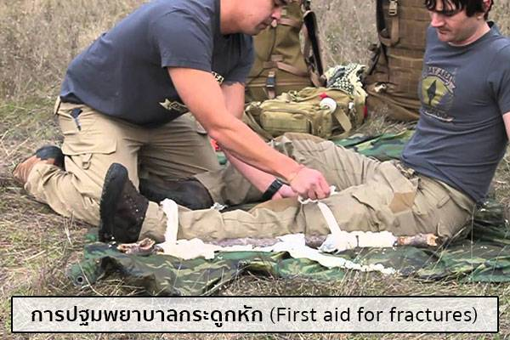
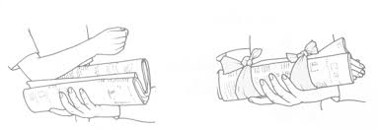
การใส่เฝือกก่อนเคลื่อนย้าย

Slide 31
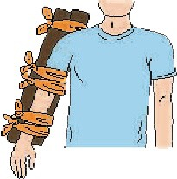
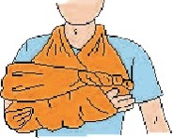
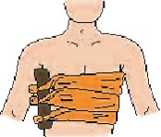
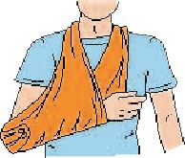
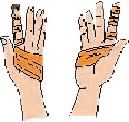
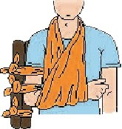
หักช่วงบน

Slide 32
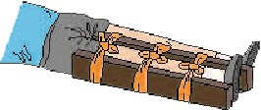
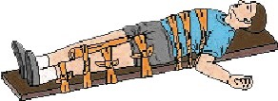
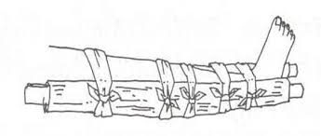
หักช่วงล่างและการเคลื่อนย้าย

Slide 33
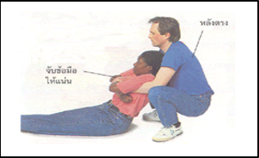
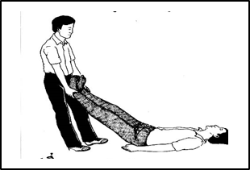
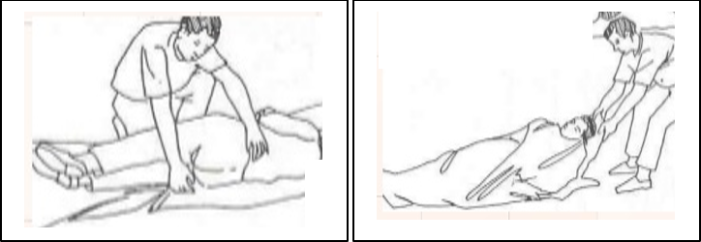
การเคลื่อนย้าย

Slide 34
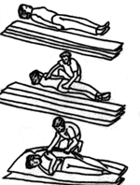
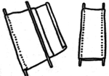

Slide 35
ผู้ป่วยอวัยวะขาด ได้แก่ นิ้วมือ นิ้วเท้า นิ้วเดียว หรือหลายนิ้ว ฝ่ามือ ทั้งมือ แขน ต้นแขน และขา

Slide 36
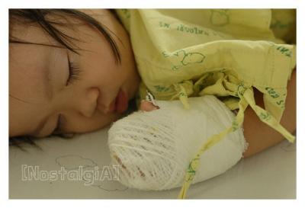
วิธีช่วยเหลือผู้ป่วยอวัยวะขาด
ใช้ผ้าหรือก๊อส กดปิดแผลให้แน่น พันผ้า เพื่อห้ามเลือด
ถ้ายังไม่ขาดออกหมด ควรพยุงอย่าให้ขาดมากไปกว่าเดิม
นำส่ง รพ. มีแพทย์ที่ช่วยผ่าตัดต่ออวัยวะประจำอยู่ที่โรงพยาบาล เพื่อที่จะได้ไม่ต้องย้ายโรงพยาบาลไปมา เก็บรักษาอวัยวะที่ขาด อย่างถูกวิธี

Slide 37
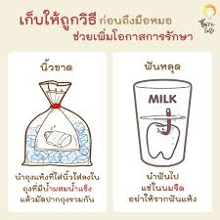
วิธีเก็บอวัยวะที่ขาด
ใส่ในถุงแห้ง ลอยในน้ำที่ใส่น้ำแข็งห้ามแช่น้ำแข็งโดยตรง เซลล์เปื่อยยุ่ย เซลล์ตาย เสี่ยงติดเชื้อ
อวัยวะเล็กๆ ทนการขาดเลือดได้นานถึง 24 ชั่วโมง
อวัยวะใหญ่ ได้นานถึง 6-8 ชั่วโมง ( 4 องศา)

Slide 38
ชัก (Seizure /Convulsion ไม่ว่าชัก จากสาเหตุ ใดก็ตาม
1. ป้องกันการบาดเจ็บที่ศีรษะจากการล้ม และ ร่างกายกระแทกสิ่งแวดล้อมวัตถุ ข้างเคียง
2. ให้นอนตะแคงเอียงหน้าลง ระวังการสำลัก
3. ดูแลการหายใจ ถ้ามีสิ่งของในปาก ให้ล้วงออก เช่นฟัน เศษอาหาร เช็ดหรือดูดเสมหะ น้ำลาย และสิ่งอาเจียนออก
4. นำส่งสถานพยาบาล หากหัวใจหยุดเต้น ให้รีบ CPR

Slide 39
หลักการสำคัญ
1.ไม่งัดปากหรือฟัน หรือเอาของแข็งใส่เข้าไปในปาก
2. ห้ามมัด/ต่อสู้กับผู้ที่กำลังชัก ระวังร่างกายและศีรษะกระแทกบาดเจ็บกับสิ่งของ
3. อย่าให้คนรุมมุงดู ให้ถอยห่าง คลายเสื้อผ้า ดูการหายใจ
อย่าทิ้งผู้ป่วยเจ็บไว้ตามลำพัง ควรตะโกนหรือโทรหาผู้ช่วยเหลือ
งดอาหารและน้ำระหว่างการชัก และหลังจากชักใหม่ ๆ

Slide 40
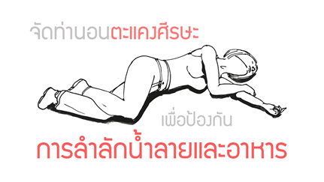
จับนอนตะแคงป้องกันการสำลัก

Slide 41
การปฐมพยาบาลบาดแผล

Slide 42
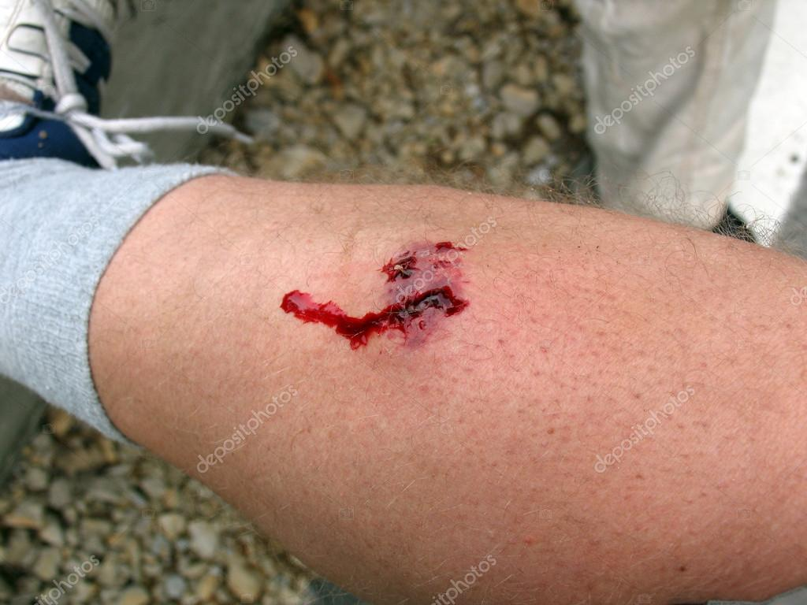
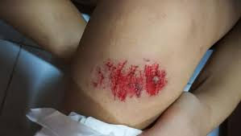
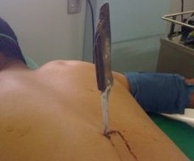
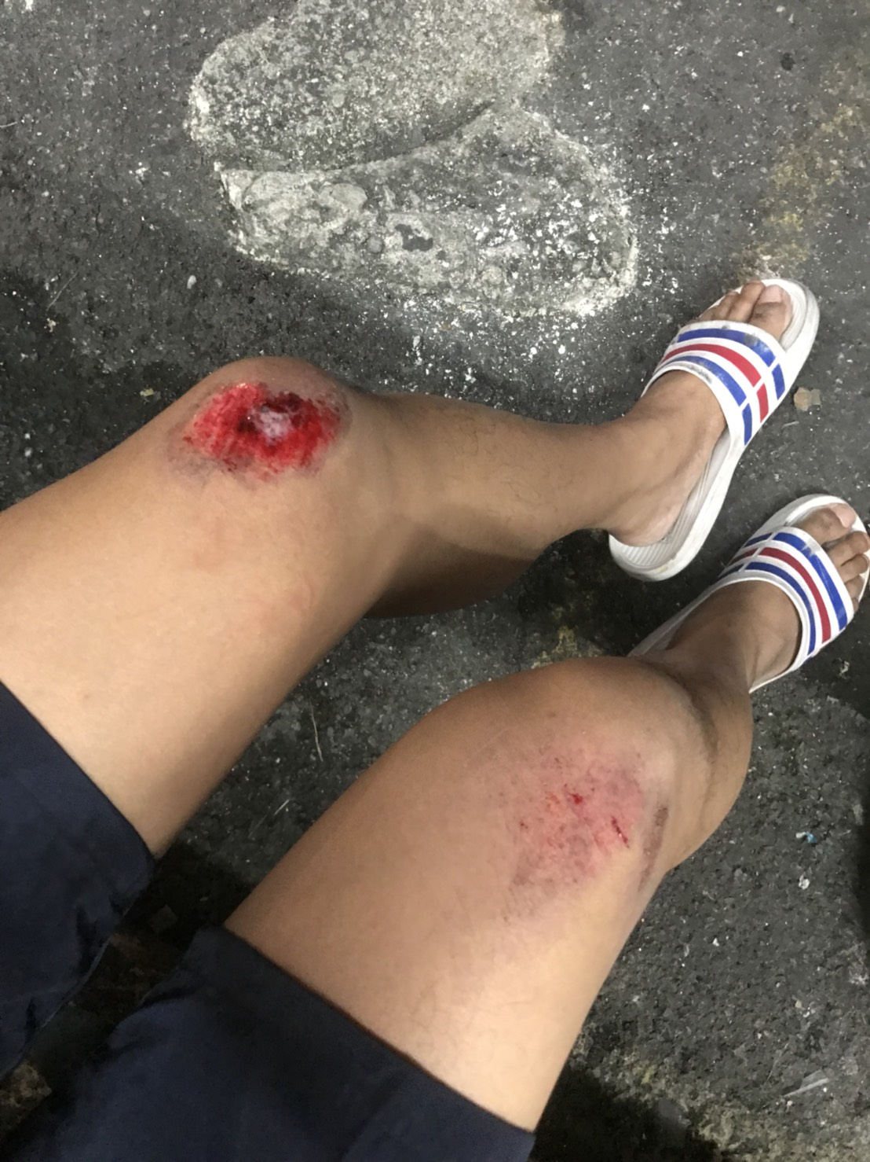
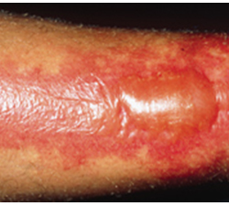
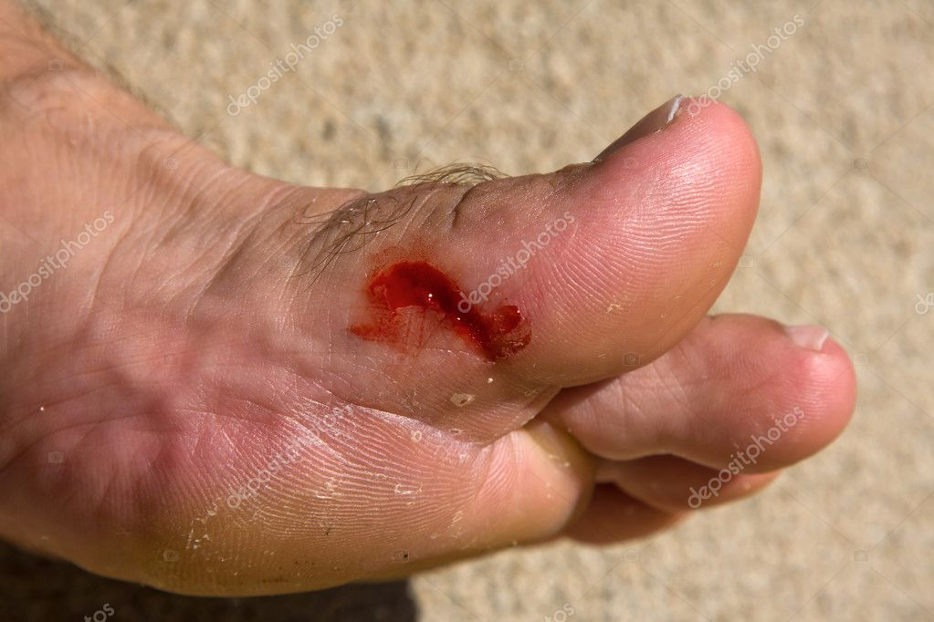
บาดแผลชนิดต่าง ๆ

Slide 43
หลักการสำคัญ
ประเมินอาการและความเร่งด่วน การหายใจ การไหลเวียน
ป้องกันช็อคจากการเสียเลือดในกรณีที่เลือดออกมาก ให้โทรขอความช่วยเหลือ หรือขอให้ใครสักคนโทรให้อย่างเร่งด่วน
ป้องการติดเชื้อ ตนเอง และผู้บาดเจ็บ ถ้ามีถุงมือยางก็ให้ใส่ก่อนจะสัมผัสกับเลือดของผู้อื่น หรือจะใช้ถุงพลาสติกสะอาดป้องกันมือตัวเองก็ได้

Slide 44
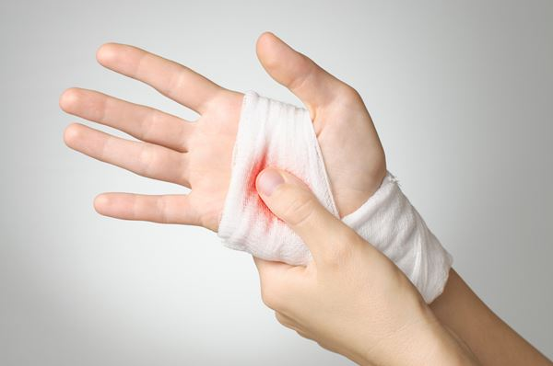
แผลเล็ก
ถ้าเลือดไม่ได้ออกมากนัก เพียงแค่ทำความสะอาดแผลด้วยน้ำ ยาฆ่าเชื้อ และ
แปะพลาสเตอร์ก็พอ
แผลสกปรก อย่าให้ปากแผลปิด ระวังติดเชื้อ
เลือดออก ปิดแผลหนา ๆ ใช้นิ้ว กดที่แผล
อะไรปักคา เศษเล็ก ๆ ไม่ลึก คีบออก อย่ากดนิ้วให้เศษต่าง ๆ ลึกลงไป

Slide 45
แผลใหญ่/รุนแรง เลือดออกมาก
ให้ผู้ป่วยนอนลง ยกส่วนที่มีแผลขึ้น ให้อยู่เหนือหัวใจ เพื่อช่วยชะลอเลือดไม่ให้ไหลออกมามาก แต่ถ้าสงสัยว่ากระดูกหัก ห้ามพยายามยกแขนขาขึ้นเด็ดขาด ล้างแผลถ้าเลือดออกมากค่อยล้างทีหลัง
ใช้ผ้าสะอาด หรือก๊อส หนาปิด แล้วใช้ฝ่ามือ กดที่ปากแผลแน่นๆ จนกว่าเลือดจะหยุด นานประมาณ 10 นาที ใช้ผ้ายืดพันทับบนผ้าที่ปิดแผล หรือ
พลาสเตอร์ หรือผ้า พันรอบแผลเพื่อสร้างแรงกด
วัสดุปักคา ห้ามดึง ล็อควัสดุไม่ให้ขยับ ให้พันผ้ารอบสิ่งแปลกปลอม อย่ากด สิ่งแปลกปลอม ให้ลึกลงไปจัดให้ผู้ป่วยพักอยู่ในท่าทางที่สบายและไม่ทำให้เกิดการบาดเจ็บเพิ่มเติม

Slide 46
หมายเหตุ : เลือดยังไหล ใส่ผ้าเพิ่ม พันเพิ่ม ถ้าไม่หยุด กดแผล ถ้าไม่หยุดให้ทั้งกดแผลและกดจุดไปด้วยพร้อมกัน (ใช้การกดจุดหากจำเป็น(เส้นเลือดแดง/ดำ ใหญ่ แต่อย่ากดนานเกิน 15 นาที )
เลือดไม่หยุดไหล และต้องยื้อชีวิตไว้ อาจต้องใช้ เชือกรัด (แต่ส่วนปลายอาจขาดเลือดไปเลี้ยงได้) กดแผลไปเรื่อยๆ จนกว่าเลือดจะหยุดหรือได้รับการช่วยเหลือ. ตรวจดูลมหายใจเป็นระยะ.

Slide 47
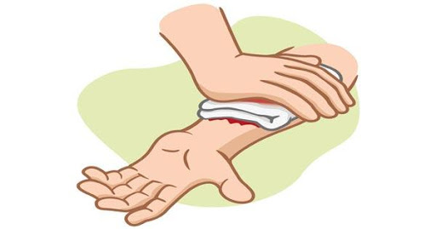
แผลเลือดออกมาก ใช้ผ้าหนาๆ ก๊อสหนาๆ กดทับด้วยฝ่ามือ ถ้าใหญ่มากมือกดไม่มิด พันผ้า แล้วใช้ฝ่ามือกด วัสดุชิ้นใหญ่ ๆ ปักคา ห้ามดึง ห้ามเขยื้อน

Slide 48
แผลตกเลือดภายใน
ไม่สามารถปฐมพยาบาลที่บ้านได้ และต้องถึงมือหมอเท่านั้น
เมื่อแปะแผลเลือดออกแล้ว ก็อย่าเอาที่แปะแผลออกเพื่อดูว่าเลือดหยุดไหลหรือยัง ให้แปะเอาไว้ไปเรื่อยๆ
แหล่งข้อมูลอ้างอิง<i>Survival, Evasion and Recovery</i> - U.S. Military Field Manual FM 21-76-1 (1999)

Slide 49
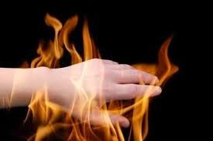
แผลไฟไหม้ น้ำร้อนลวก โดนสารเคมี

Slide 50
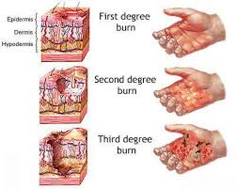
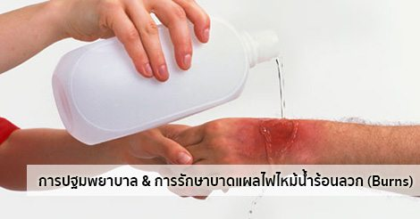
การปฐมพยาบาล
ทำให้ผิวหนังเย็นลงโดยเร็ว ราดน้ำหรือจุ่มน้ำอย่างน้อย 10 นาที
ฉีกหรือตัดเสื้อผ้า ที่เปียกน้ำร้อนหรือไฟไหม้ออกจากผิวหนัง
ถ้าผ้าติดแผลติดหนังแล้ว ห้ามดึง ไม่ต้องเอาออก
ถอดเครื่องประดับออก เช่นแหวน นาฬิกา กำไล ผิวหนังจะบวม ถอดไม่ออกภายหลัง
ปิดแผลด้วยผ้าสะอาด อย่าโรยยาใด ๆ ในแผล

Slide 51
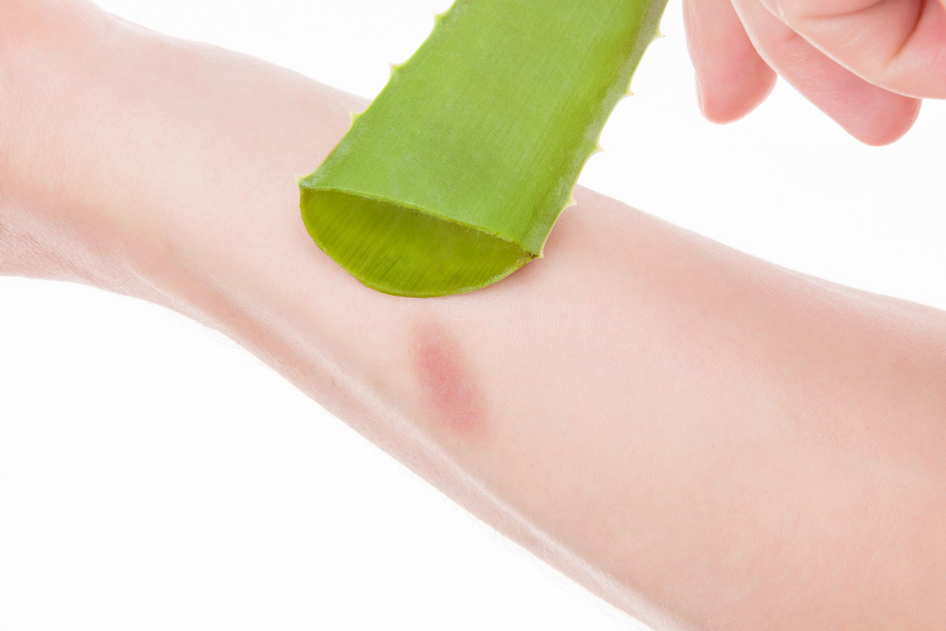
แผลไฟไหม้ น้ำร้อนลวก

Slide 52
แผลใหญ่ กว้าง แผลลึก แผลใบหน้า ลำคอ อวัยวะเพศ
รีบนำส่ง รพ. อาจหายใจลำบาก หลอดลมบวม
หรือ อาจช็อค จากสูญเสีย น้ำ เกลือแร่
และติดเชื้อ

Slide 53
ไฟดูด ไฟช็อต ทำอย่างไร
ไฟบ้านเป็นไฟฟ้าชนิดแรงต่ำ (low voltage) ที่ 220 โวลต์ ไม่ก่อให้เกิดการบาดเจ็บที่รุนแรงมากนัก
ไฟฟ้าแรงสูงชนิด high voltage สูงกว่า 1000 โวลต์ มักจะเสียชีวิตในที่เกิดเหตุจากหัวใจหยุดเต้น หรือ เกิดอันตรายต่ออวัยวะอื่น ๆ ที่เป็นทางผ่านของกระแสไฟฟ้าได้ เช่น กล้ามเนื้อ กระดูก อวัยวะในช่องท้อง ระบบประสาท เป็นต้น
ไฟฟ้าแรงสูงจะมีผลทำให้เนื้อเยื่อมีการถูกทำลายอย่างรุนแรง และมีเนื้อเยื่อตายค่อนข้างมาก อาจทำให้แขนขาบวมตึงขาดเลือดรุนแรงไปจนต้องเสียอวัยวะส่วนแขนขาที่ถูกไฟช๊อตนั้น

Slide 54
ควรระวังก่อนที่จะเข้าไปช่วยผู้ป่วย
1. รีบตัดกระแสไฟฟ้าโดยเร็ว
2. เขี่ยสายไฟให้หลุดจากตัวผู้ประสบภัย (ผ้า ไม้แห้ง เชือกที่แห้ง สายยาง หรือพลาสติกที่แห้งสนิท) สวมถุงมือยาง หรือผ้าแห้งพันมือ ให้หนา ผลักดัน หรือฉุดให้ผู้ประสบภัยหลุดออกมาโดยเร็ว อย่าใช้มือเปล่าแตะ 3. หากบริเวณนั้นมีน้ำขัง อย่าลงไปยืนในน้ำ ต้องเขี่ยสายไฟออกให้พ้น หรือ ตัดกระแสไฟฟ้าก่อน
4. กรณีตกจากที่สูง ระมัดระวังในการเคลื่อนย้ายผู้ป่วยออก ถ้ามีบาดแผลที่ถูกไฟดูดควรห่อหุ้มบริเวณแผลด้วยผ้าแห้ง
5. หาก หัวใจหยุดเต้น ให้รีบปั๊มหัวใจ CPR

Slide 55
หากผู้ป่วยถูกไฟฟ้าแรงสูงดูด และมีสายไฟพาดผ่านตัวผู้ป่วยอยู่ รีบยกคัตเอ้าท์ และต้องหาวัสดุที่เป็นฉนวนไม่นำกระแสไฟฟ้าเช่น ไม้ เขี่ยเอาสายไฟออกจากตัวผู้ป่วยก่อนที่จะเข้าไปช่วยเหลือ

Slide 56
ข้อห้ามที่สำคัญ ห้าม ๆ ๆๆ
ห้ามเข้าไปช่วยผู้ถูกไฟฟ้าช็อต ถ้าผิวหนังผู้ที่จะช่วยนั้นเปียกชื้น เพราะอาจเป็นตัวนำกระแสไฟฟ้าและถูกไฟฟ้าดูดได้
ถ้าไม่แน่ใจ /ไม่มีความรู้ในการตัดกระแสวงจรไฟฟ้าหรือวิธีการช่วยเหลือที่ถูกต้อง ให้รีบตามคนมาช่วย

Slide 57
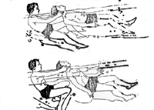
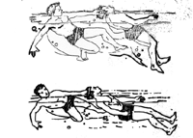
จมน้ำ (Drowning)

Slide 58
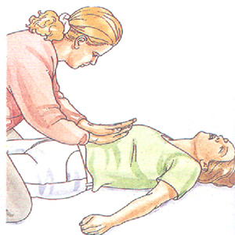
คนจมน้ำ ทำอย่างไร
พาขึ้นจากน้ำ โยนห่วง/เชือก ถ้ามีการบาดเจ็บ ก่อนขึ้นใช้ไม้กระดานรอง
ถ้าหยุดหายใจ หัวใจหยุดเต้น ให้รีบช่วย CPR อย่าเสียเวลาเอาน้ำออก
ถ้าน้ำล้นมาก ในกระเพาะ ขัดขวางการปั๊ม ให้จับหน้าตะแคงดันท้องขึ้นยอดอกไล่น้ำ หากน้ำเข้าปอดมาก ให้จับนอนคว่ำยกชายโครงสองข้างเขย่าเอาน้ำออก แต่ไม่ควรเสียเวลากับสิ่งดังกล่าวมากนัก ควรเน้นการ CPR
ให้ความอบอุ่นแก่ร่างกายโดยใช้ผ้าคลุมร่างกาย
รีบนำส่ง รพ. หากอาการไม่ดี

Slide 59
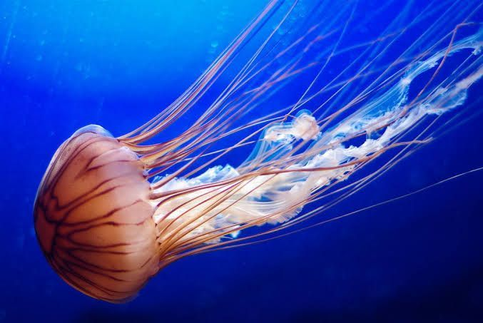
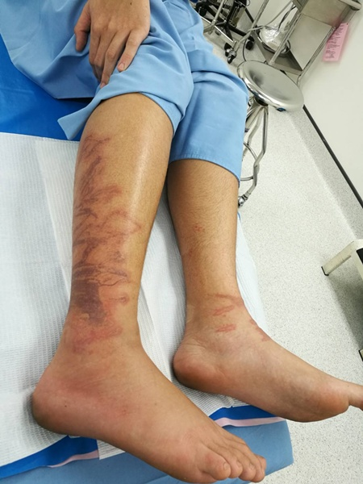
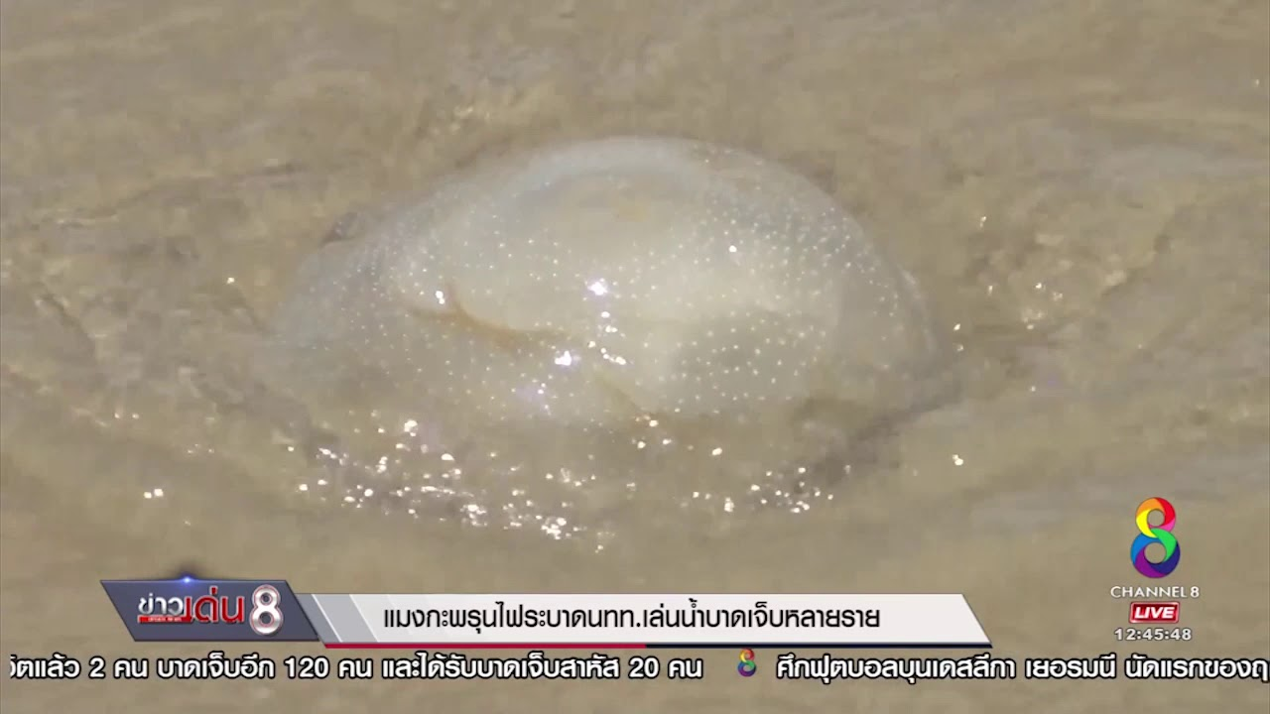
แมงกะพรุนไฟ /ตำแยทะเล

Slide 60
อาการ
- ปวดแสบปวดร้อนอย่างรุนแรง (ช่วง 1 ชั่วโมงแรก)พิษเหล็กในที่หนวด
- คันตามผิวหนัง มีรอยไหม้
รายที่มีอาการรุนแรง อ่อนแรง คลื่นไส้ ปวดศีรษะ ปวดกล้ามเนื้อ กล้ามเนื้อกระตุก น้ำมูกและน้ำตาไหล เหงื่อออกมาก หรือเจ็บหน้าอกได้ ทำลายผิวหนังและหัวใจ

Slide 61
การปฐมพยาบาล
ให้อยู่นิ่ง ๆ ไม่เคลื่อนไหวเพื่อลดการกระจายของพิษแมงกระพรุน ในกรณีที่ผู้บาดเจ็บหมดสติ ควรทำ CPR
ล้างแผลและนำหนวดแมงกะพรุนออก ใช้น้ำส้มสายชูราดบริเวณที่ถูกแมงกะพรุนต่อยเป็นเวลาอย่างน้อย 30 วินาที เพื่อป้องกันการกระจายของพิษ หากไม่มีน้ำส้มสายชูสามารถใช้น้ำอัดลมแทนได้ แต่จะมีประสิทธิภาพต่ำกว่า และห้ามล้างด้วยน้ำจืดเพราะจะทำให้พิษกระจายตัวมากขึ้น จากนั้นใช้ไม้หรืออุปกรณ์อื่น ๆ คีบหนวดแมงกะพรุนออกจากร่างกาย ห้ามใช้ทรายถู ห้ามขูดผิวหนังบริเวณดังกล่าว และห้ามใช้ผ้าพันแผลหรือพลาสเตอร์ปิดแผลไว้
หากโดนแมงกะพรุนชนิดที่มีพิษไม่รุนแรงต่อย สามารถบรรเทาอาการปวดโดยการใช้น้ำแข็งประคบที่แผล รับประทานยาแก้ปวด รับประทานยาแก้แพ้ สังเกตอาการ หากอาการรุนแรง พาไป รพ.

Slide 62
ภาวะหัวใจวายเฉียบพลัน (Heart Attack) เจ็บหน้าอก รุนแรง หัวใจจะวายทำอย่างไร
ถ้ามียาบรรเทาอาการเจ็บแน่นหน้าอก เช่น ไนโตรกลีเซอรีน ให้อมใต้ลิ้นทันทีและถ้ายังไม่หายปวดก็อมได้ทุก 5 นาทีจำนวนไม่เกิน 3 ครั้ง
จัดให้นอนศีรษะสูงกึ่งนั่งกึ่งนอน
ปลอบโยนให้ผู้ป่วยคลายความวิตกกังวล
รวบรวมยาที่ผู้ป่วยรับประทานอยู่เตรียมพร้อมไปโรงพยาบาล
หากหมดสติหัวใจวาย ให้รีบช่วย CPR ปั๊มหัวใจและโทร รถ รพ. มารับโดยเร็ว

Slide 63
ไอแรงๆ ช่วยให้รอดจากภาวะหัวใจวายเฉียบพลันได้จริง หรือ? ? ? ? ตอบเลยว่า…… ไม่ได้ผล..จร้า
จะใช้เมื่อเป็นผู้ป่วยที่กำลังได้รับการใส่สายสวนหัวใจ
หากเราไอไม่แรงพอ หรือไม่สม่ำเสมอพอก็จะทำให้เลือดออกจาก
หัวใจไม่พอ ทำให้หมดสติ
ผู้ป่วยที่รู้ตัวว่าเป็นโรคหัวใจ ควรหลีกเลี่ยงการอยู่คนเดียว ทำกิจกรรมต่างๆ คนเดียว

Slide 64
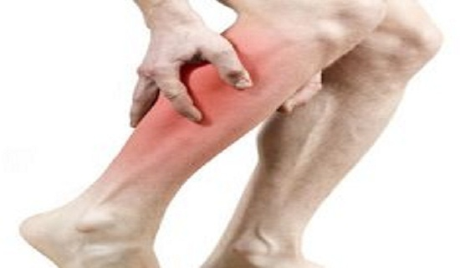
ตะคริว ช่วยอย่างไร
มักพบ หลัง ต้นขา น่อง
พบบ่อยที่น่อง เกิดจากกล้ามเนื้อหดเกร็ง
สาเหตุ ขาดเลือด ขาดเกลือแร่ อากาศเย็น

Slide 65
วิธีการ ควรช่วยให้คลาย โดยยืดกล้ามเนื้อตามทิศทางของกล้ามเนื้อ
1. ค่อย ๆ เหยียดกล้ามเนื้อที่เป็นตะคริวให้ยืดออก
2. ใช้ความร้อนประคบ หรือถูนวด เบา ๆ ด้วยยาหม่อง หรือยานวด ช่วยให้เลือดมาเลี้ยงมากขึ้น
3. ให้ความอบอุ่น
4. ให้ดื่มน้ำเกลือแร่ เป็นระยะ

Slide 66
ที่มา http://bitcoretech.com/solve-the-cramping-by-yourself-cramping-calves-up-feet-can-be-healed-in-1-minute/

Slide 67
เลือดกำเดาไหล การปฐมพยาบาล เลือดกำเดาไหล (Epistexis/Nosebleed)
แบ่งเป็น 2 ประเภท
1. กลุ่มที่เลือดออกเล็กน้อย เคยออก และหยุดไหลได้เอง
2. กลุ่มที่เลือดออกจำนวนมาก เป็นครั้งเดียว และไม่หยุดไหล
ส่วนใหญ่ภาวะนี้มักเกิดขึ้นอย่างฉับพลัน แต่โดยมากมักจะไม่เป็นอันตรายหรือมีสาเหตุที่ร้ายแรง ซึ่งจะทำให้มีเลือดออกเพียงเล็กน้อยและหยุดไหลได้เอง เพราะร่างกายมีการสร้างลิ่มเลือดเป็นตาข่ายมาปิดรอยฉีกขาดไว้

Slide 68
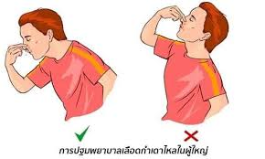
การปฐมพยาบาล
นั่งก้มหน้า ใช้มือบีบจมูกและให้หายใจทางปาก ประมาณ 5-10 นาที

Slide 70
ข้อพึงระวัง
หากเลือดออกมากและไม่หยุดไหลหลังปฐมพยาบาล 5-10 นาที ให้รีบไป รพ.
ท่านั่งเงยหน้าจะทำ ให้เลือดไหลลงคอ และทำให้ อาเจียนได้
การสั่งน้ำมูก แคะจมูก หรือขยี้จมูกจะทำให้ เลือดออกอีก
ในผู้ป่วยบาดเจ็บที่ได้รับอุบัติเหตุ ถ้ามี เลือด หรือน้ำใส ๆ ไหล จากจมูก ให้รีบนำส่งโรงพยาบาล

Slide 71
เป็นลม

Slide 72
ประเมินอาการ
1. จัดให้นอนในที่อากาศถ่ายเท สะดวก ที่เย็น ๆ มีแอร์ มีลมพัดเย็นสบาย ห้ามคนมุง
2. คลายเสื้อผ้าให้หลวม ปลดกระดุม เข็มขัด ให้เลือดไหลเวียนสะดวก ยกปลายเท้าสูง
3. ใช้ผ้าชุบน้ำ เช็ดตามร่างกาย หน้าผาก มือ เท้า รู้ตัวให้จิบน้ำ/เกลือแร่ เล็กน้อย เรื่อย ๆ บีบนวดกระตุ้นการไหลเวียน
4. จัดนอนในท่าตะแคงหน้า ไปด้านใดด้านหนึ่งป้องกันลื้นตก
5. หากมีโรคประจำตัว เช่น เบาหวาน หัวใจ หรืออาการไม่ดีขึ้น ภายใน 5-10 นาที รีบนำส่ง รพ.
. ดูการหายใจ และ คลำชีพจร หากไม่พบ รีบปั๊มหน้าอกทำ CPR

Slide 73
งูกัด
งูกัด ไม่รู้จัก จำไม่ได้ ให้คิดว่า มีพิษ
ถ้ารู้จัก และชัวร์ว่าไม่มีพิษ ให้ทำแผลเหมือนถูกของมีคมบาด

Slide 74
หลักการ อยู่นิ่ง ๆ ล้างแผล ปิดแผล ใส่เฝือก รีบส่ง รพ.

Slide 75
ทำอย่างไร
1. ให้นอนลง/นั่ง นิ่ง ๆ ให้หัวใจอยู่สูงกว่าบริเวณที่ถูกกัด ไม่ให้พิษแพร่กระจาย
ล้างแผลด้วยน้ำและสบู่ ปิดแผลห้ามเลือดด้วยผ้าสะอาดหรือก๊อซ
2. หาอุปกรณ์ล็อค ดามใส่เฝือกชั่วคราว ให้ส่วนที่ถูกกัดนั้นอยู่นิ่ง ๆ
3. ห้ามดูดพิษ ห้ามกรีดแผล ห้ามใช้ไฟหรือเหล็กร้อนจี้ ห้ามดื่มกาแฟ เหล้า ยาดอง ห้ามใส่ยา ใส่เหล้า ใส่สมุนไพร ยาสีฟัน ผงวิเศษ หรือขี้เถ้า ไม่ต้องขันชะเนาะ
4. ถอดเครื่องประดับ ที่อยู่ใกล้เคียงกับแผลออก
5. รีบส่ง รพ ห้ามให้ผู้ป่วยเดิน ให้นั่งรถหรือหามแคร่ เพื่อป้องกันการแพร่กระจายของพิษงูทั่วร่างกาย.
ไม่ต้องนำซากงูมา เนื่องจากอาจจับตัวที่ไม่ใช่ ปัจจุบันใช้การดูรอยกัด และ ลักษณะแผลและอาการ แต่ถ้าจำได้ รู้ชัด หรือพบเห็น มีรูปถ่ายไว้ อาจเป็นประโยชน์

Slide 76
โควิด 19
ก้าวทันโรค ก้าวทันโลก
อาการแบบไหนที่ต้องรีบ ติดต่อแพทย์
ไข้ 38.5 ไอมาก แน่น เหนื่อยพูดไม่ไหว
ท้องเสีย อาเจียน กินไม่ได้
ออกซิเจนต่ำกว่า 96%

Slide 77
THANK YOU

